Slide 1
Школьная доска
Обзор типов

Slide 2
Виды школьных досок
По типу материалов
  Деревянная
  Пластиковая
  Бумажная
  Экранная
По способу нанесения информации:
  Меловая
  Маркерная
  Компьютерная (так называемые интерактивные доски)

Slide 3

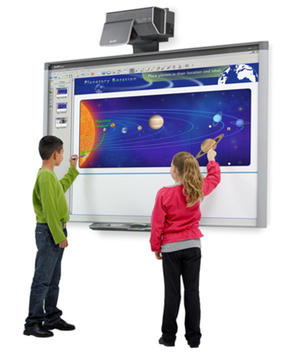
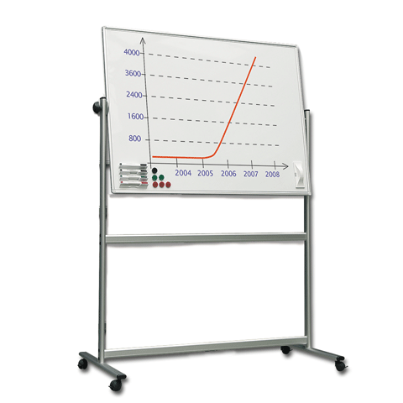
Изображения школьной доски

